Slide 1
OC Grundpraktikums Crashkurs
Iro-Jan zeigt wo es lang geht

Slide 2
Struktur
Wichtige Informationen und Materialien
Betriebsanweisungen
Chemikalienbestellschein
Abzugbeschriftung
Zeitmanagement
Wie führe ich ein Laborjournal?
Wie schreibe ich einen Bericht?
Fragerunde

Slide 3
Wichtige Informationen und Materialien
Semesterapparat des OC Grundpraktikums
  Dort findet ihr alle wichtigen Dateien und Hinweise
  Online unter https://semapp.uni-due.de/collection/view/4632, den Zugangsschlüssel erhaltet ihr per Mail
Integriertes Organisch-Chemisches Praktikum (IOC)
  Hier ruft ihr eure Versuchsvorschriften ab und erhaltet einen Überblick über die Theorie
  Als Buch in der Bib erhältlich oder online abrufbar (http://www.ioc-praktikum.de/ -> I.O.C. Praktikum -> Das I.O.C. Praktikum starten)
Arbeitsmethoden in der Organischen Chemie
  Aufbau von Apparaturen, Durchführung einzelner Arbeitsschritte
  Als Buch in der Bib erhältlich oder online abrufbar (http://www.ioc-praktikum.de/methoden/index.html -> Skript -> Arbeitsmethoden in der Organischen Chemie)
Mails!
  Checkt unbedingt regelmäßig eure E-Mails. Frau Zeppenfeld sendet regelmäßig Hinweise und Termine per Mail.

Slide 4
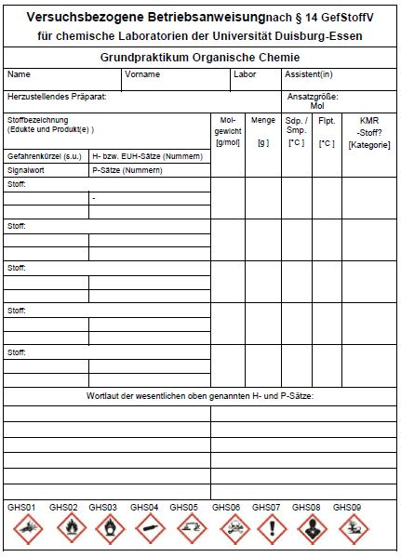
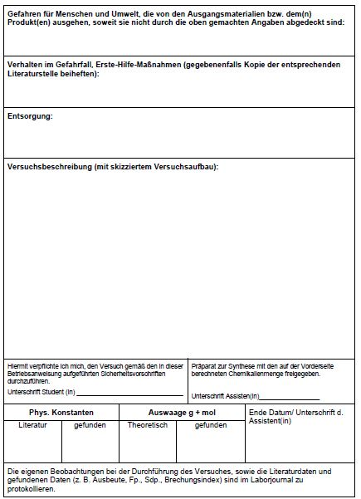
Betriebsanweisung
Immer doppelt anfertigen
Wahlweise per Hand oder am Computer
eine Kopie wird im Assistentenzimmer hinterlegt, eine mit dem Bericht abgegeben

Slide 5
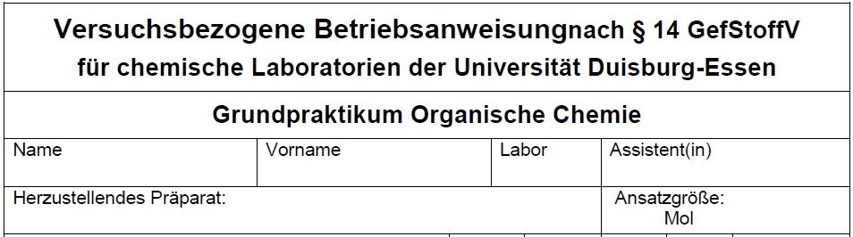
Assistent(in): wird euch zu Beginn des Praktikums per Aushang zugeteilt, dort gebt ihr eure Berichte ab
Ansatzgröße in Mol: Im IOC findet ihr in eurer Versuchsvorschrift Mol Angaben für die Edukte. Die Ansatzgröße ist die Molzahl des limitierenden Edukts

Slide 6
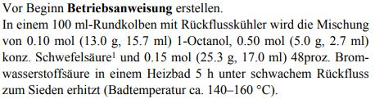
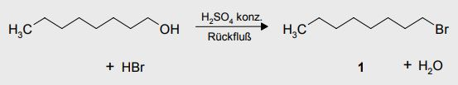
Das limitierende Edukt ist das 1-Octanol, dementsprechend beträgt die Ansatzgröße 0.10 mol!

Slide 7
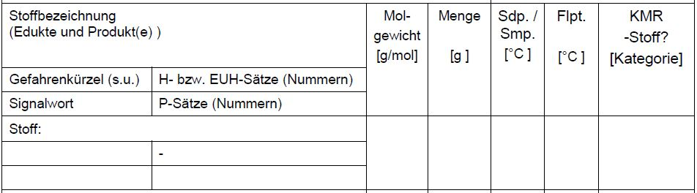
Informationen über die H- und P-Sätze sowie die Information zu KMR-Stoffen findet Ihr im Semesterapparat unter dem Reiter Arbeitssicherheit
Zusätzlich sind folgende Quellen für die Recherche zu empfehlen:
Gestis
Sigma Aldrich (Struktursuche)

Slide 8
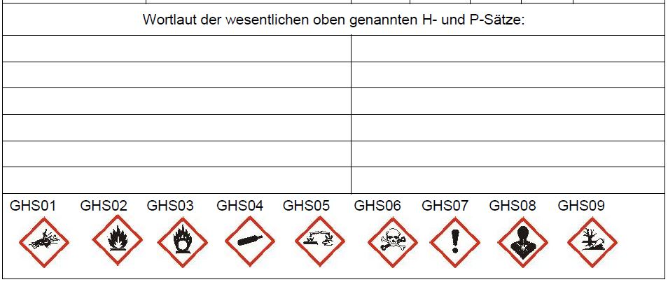
Ihr sollt alle H- und P-Sätze notieren, dazu am besten am PC die Zeilenzahl erhöhen oder mehrere Sätze zusammenfassen z.B.:
H310/311: Lebensgefahr/Giftig bei Hautkontakt.

Slide 9
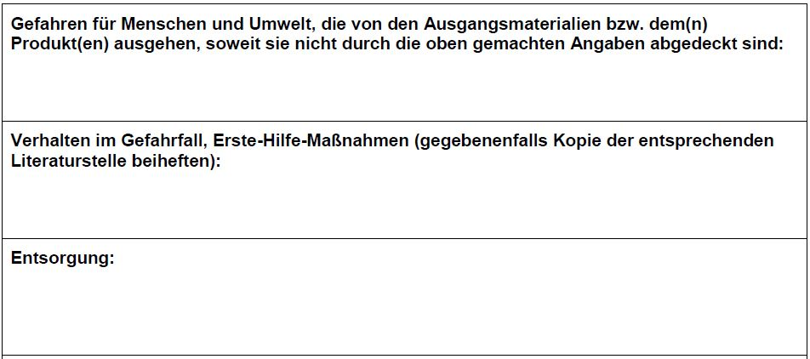

Slide 10

Entsorgung: Informationen hierzu findet Ihr im IOC in eurer Versuchsvorschrift

Slide 11
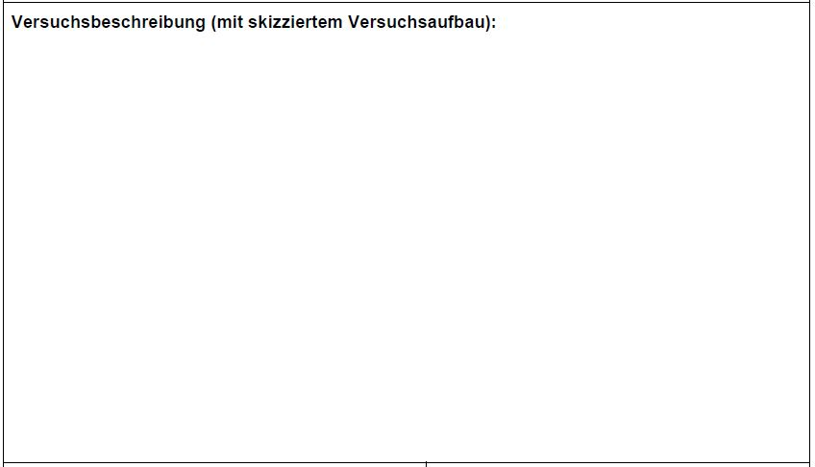
Vollständige, lückenlose Versuchsdurchführung mit Volumen/Gramm Angaben
Versuchsaufbau ordentlich skizzieren

Slide 12
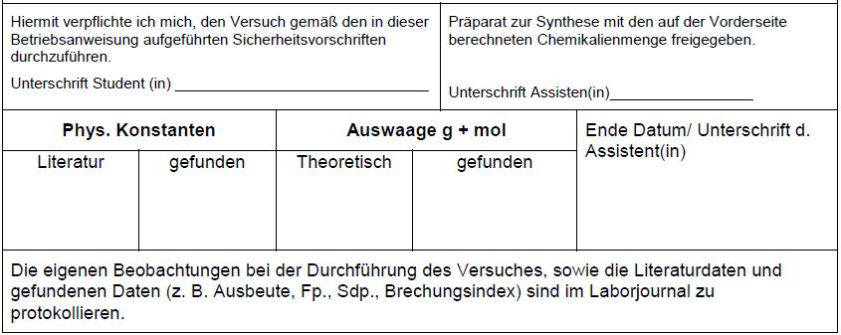
Physikalische Konstanten:
Schmelzpunkt oder Brechungsindex
Auswaage: in g und in mol
    Theoretisch: maximale Ausbeute (100%) ≠ Literaturausbeute
„Literatur“ und „Theoretisch“ vor dem Antestat ausfüllen
„gefunden“ vor der Präparatabgabe ausfüllen

Slide 13
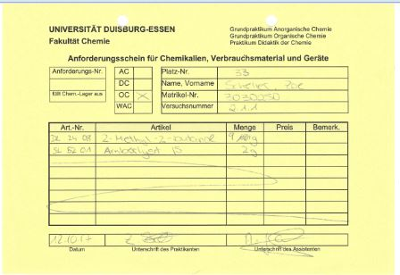
Chemikalienbestellschein
Artikelnummer unbedingt der Chemikalienliste im Semesterapparat entnehmen (Arbeitssicherheit)
Beim Antestat vorlegen
Liegt vor dem Assistentenzimmer aus
Menge auf volle Gramm aufrunden auch bei Flüssigkeiten z.B. 3.4 g → 4 g

Slide 14
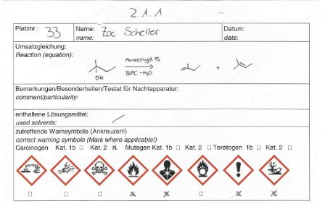
Abzug Beschriftung
Erst Anbringen, wenn sich die Chemikalien im Abzug befinden
Versuchsnummer notieren
Liegt vor dem Assistentenzimmer aus

Slide 15


Zeitmanagement
Öffnungszeiten Chemikalienlager
Beispiel für den Zeitplan im Praktikum
Plant eure Labortage im Voraus
Überlegt euch in welcher Reihenfolge ihr die Versuche durchführt
Besorgt eure Chemikalien rechtzeitig bevor ihr den Versuch beginnen wollt
Gebt eure Berichte zeitnah nach Beendigung des Versuches ab
Denkt daran, dass ihr Kommilitonen habt, die den Roti/Vakuum/Öl-Pumpe ebenfalls benutzen wollen → plant für alles ausreichend und großzügig Zeit ein

Slide 16
Antestate
Das erste Antestat findet außerhalb des Praktikums statt, alle folgenden während der Praktikumszeiten
Benötigt wird die Betriebsanweisung (2-fach) und der Chemikalienbestellschein
Abgefragt wird:
Durchführung
Sicherheit
Aufbau
Mechanismus
Ohne Antestat dürft ihr den jeweiligen Versuch nicht durchführen
Plant Wartezeiten für die Antestate ein, ggf. lohnt es sich vor Praktikumsbeginn zu kommen

Slide 17
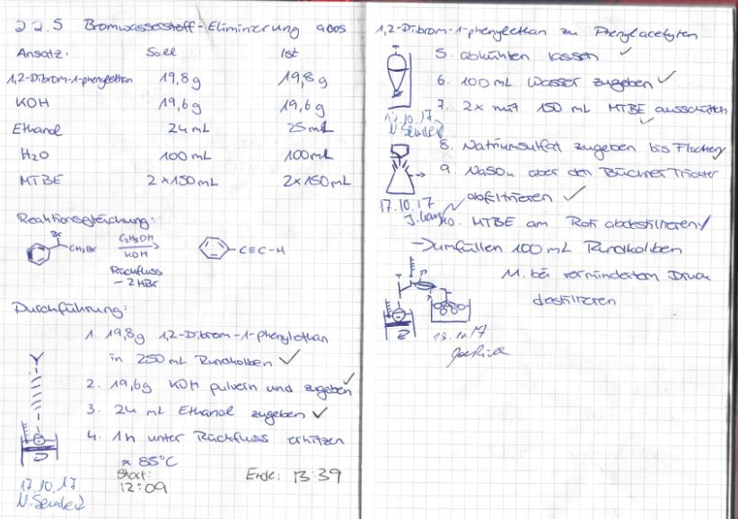
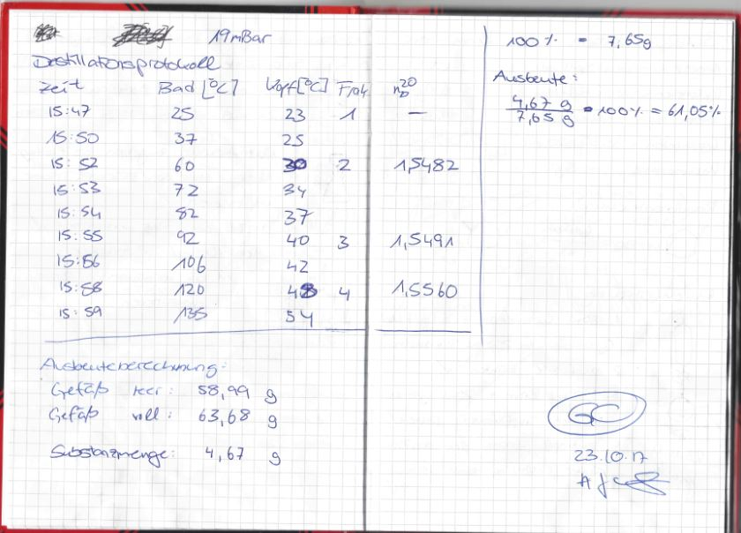
Laborjournal

Slide 18
Am besten ein fest gebundenes Din A5 Büchlein
Lückenlose Aufzeichnung des Versuches:
Ansatz
Reaktionsgleichung
Durchführung
Aufbau
Destillationsprotokoll
Ausbeuteberechnung
Ist bei der Abgabe eines Präparates vorzulegen, einige Assistenten schauen sehr genau auf die Aufzeichnungen
Ein Muster findet ihr im Semesterapparat

Slide 19
Berichte
Sprecht vor dem ersten Bericht mit eurem Assistenten über seine Anforderungen
Musterbericht und Vorgaben im Semesterapparat
Anhang: Betriebsanweisung und ggf. Analyseergebnis

Slide 20
Literatur
Auch die Durchführung muss mit einer Quelle belegt werden -> IOC
Wikipedia ist keine Quelle!!!
NMR/IR: Spektroskopische Daten zur Strukturaufklärung organischer Verbindungen, Pretsch/Bühlmann
Theorie:
  Basisbuch der Chemie, Schmuck
  Organikum
  Organische Chemie, Clayden/Greeves/Warren
  Organische Chemie, Vollhardt/Peter/Shore

